Slide 2
La Clémence d’Auguste Projet Acrobatt
Client : M. Vincent Vigon
Tuteur : M. Pierre Kraemer
Conseil 7 : Vincent Moitry
Joël Collinet | Félix Erb | Célia Kocher
Adam Rimelé | Carlo Spiga | Maxime Zimmer
Notes:
Vincent

Slide 3
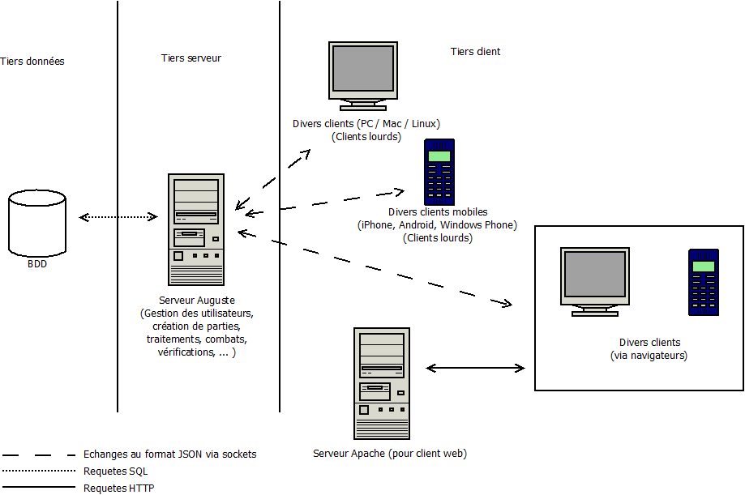
Matériel & logiciel
Notes:
Vincent
Architecture :
Diviser en 3 « tiers » (données, serveur et client)
Tiers données : assure la persistance (on y stocke les utilisateurs, les parties, etc …) -> régulièrement sauvegardés pour ne pas perdre de données (MySQL)
Tiers serveur : assure l’ensemble des traitements, il est l’autorité durant la partie et assure la communication entre les clients (Java)
Tiers client : composés de différents plateformes (Clients lourds (Java), Clients mobiles (principalement Android - Java) et Clients Web (PHP / JS) )
Le dernier récupère sa structure sur un serveur web, puis interagi avec le serveur de calcul comme les autres clients
Le site internet permet, en plus de jouer, aux différentes personnes :
De se créer un compte
De trouver les règles du jeu
De contacter le support ou rechercher un problème dans un FAQ
D’être informé des dernières nouveautés (tournois, mise à jour etc …)
De télécharger le kit de fabrication (PDFs à imprimer) pour faire son « plateau maison »
Parler du mode déconnecté

Slide 4
Langages & outils
Java WebSocket JSON HTML 5 CSS 3 JavaScript (jQuery) | Github Trello Netbeans Eclipse Sublime Text Chrome & Firefox
Notes:
Vincent

Slide 5
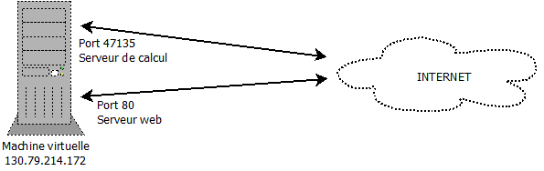
Matériel & logiciel
Deux machines Ubuntu 12.04
Deux serveurs (Java et Web) sur la VM
Notes:
Vincent
Le serveur web apache et le serveur de calcul java sont hébergés sur une machine virtuelle.
Celle-ci propose les 2 serveurs depuis 2 ports différents (mais les serveurs peuvent être séparés, si souhaité).
Deux machines virtuelles ont été déployés :
Une avec le serveur Java en « prod » est qui est utilisé pour le développement du client web et les présentations …
Une avec le serveur Java en cours de développement (version plus avancée)
Les machines virtuelles sont des Ubuntu Server version 12.04

Slide 6
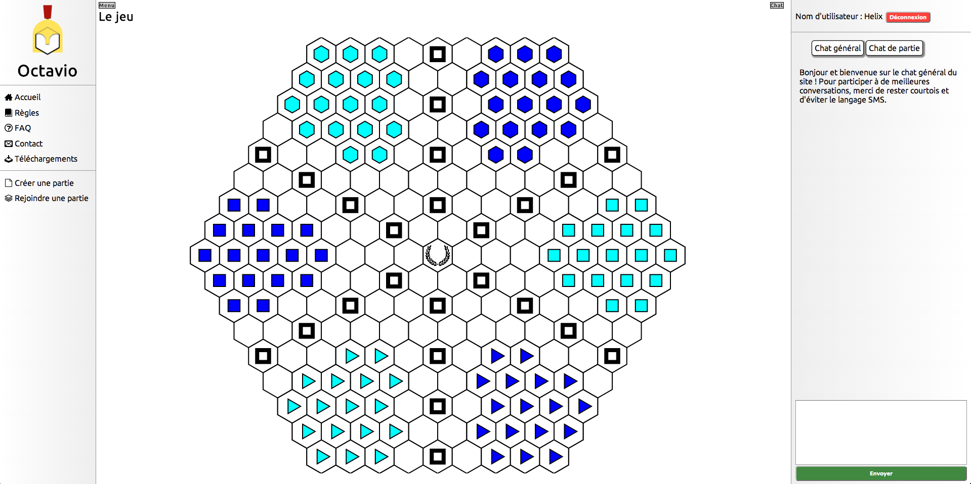
Ergonomie
Notes:
Maxime

Slide 7
Objectifs validés
Catégorie | Description | Validation
Serveur | IA | Ajouter une IA à la partie et lui attribuer des coups ainsi que remplacer un joueur ayant quitté une partie
Serveur | Persistance | Le serveur est capable de reprendre un l’état précédent une coupure
Serveur | Enregistrement des parties | Les parties et leurs tours sont stockés et accessibles dans la BDD
Notes:
Célia
Déplacement du laurier
Abandon d’une partie

Slide 8
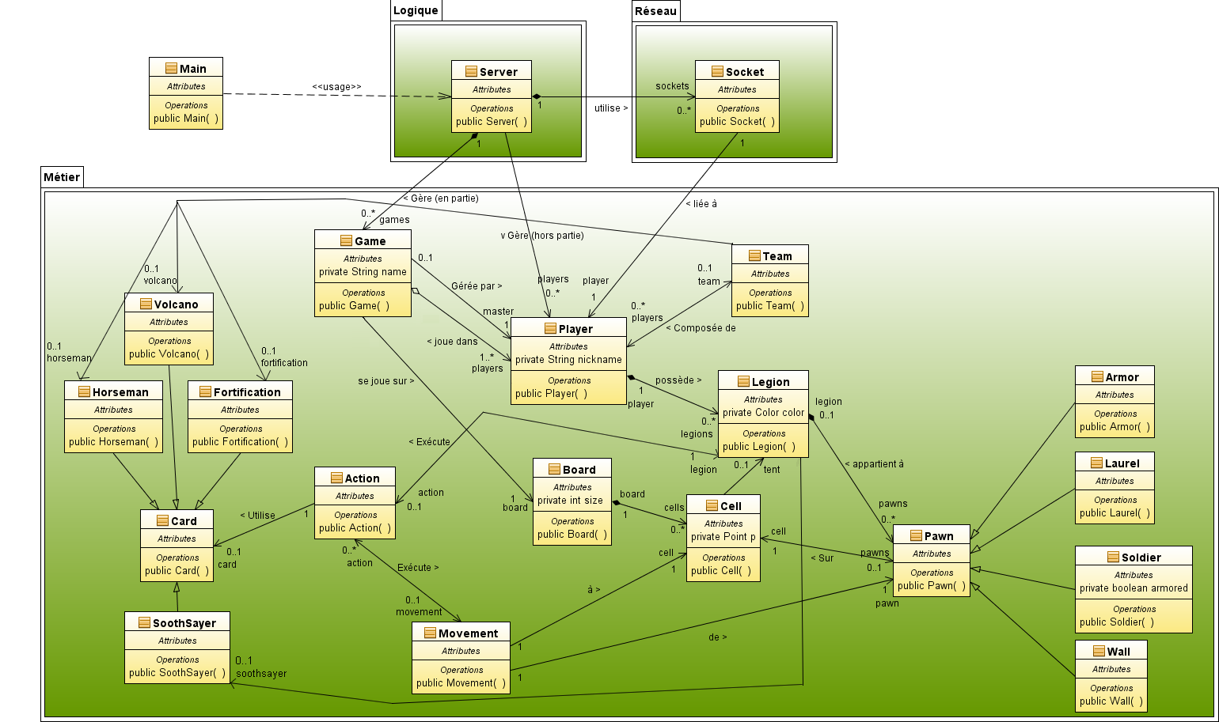
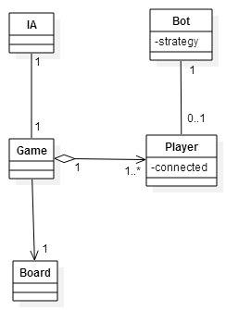
Notes:
Adam et Félix

Slide 9
User
user_id
user_name
user_password
Session
User
Client 1
Session
user_id
room_id
Client 2
Client 3
Room
Turn
room_id
turn_id
content
Room
room_id
owner
configuration
board
Game

Slide 10
Objectifs validés
Catégorie | Description | Validation
Client Web | Configuration d’une partie | Configuration possible et prise en compte pour la partie
Client Web | Plateau | Prise en compte des règles de déplacement
Client Web | Plateau | Ajout des animations avant chaque nouveau tour
Client Web | Chat en fonction de la partie | N’affiche que les messages envoyés par les joueurs de la partie
Notes:
Célia
Déplacement des pions
Lancement de la partie
Suppression d’une partie
Abandon d’une partie

Slide 11
Client web
Configuration d’une partie
Interface de visualisation de la configuration
Chat de chaque partie dissocié du chat général
Plateau amélioré
Mode spectateur
Notes:
Carlo

Slide 12
Objectifs validés
Catégorie | Description | Validation
Client Java (affichage) | Chat | Pouvoir envoyer des messages et les visualiser sur tous les autres clients
Notes:
Célia

Slide 13
Client Java
Le moteur permet plusieurs affichages
Affichage inutilisable avec LibGDX
Chat fonctionnel
Notes:
Joël

Slide 14
Objectifs validés
Catégorie | Description | Validation
Client Android | Inscription | Pouvoir s’inscrire
Client Android | Connexion / Déconnexion | Pouvoir se connecter et se déconnecter
Client Android | Chat | Pouvoir envoyer des messages sur le chat
Client Android | Choix du serveur | Permet de choisir de jouer sur le serveur officiel ou un serveur téléchargé

Slide 15
Client Android
Inscription
Connexion / Déconnexion
Chat
Choix du serveur de jeu

Slide 16
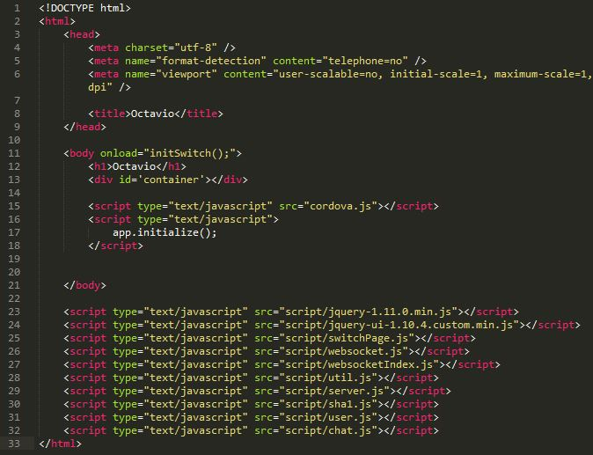







Slide 17
Objectifs du prochain sprint
Améliorer l’IA
Application Android :
Créer et rejoindre une partie
Configurer la partie
Jouer et finir une partie
Serveur avec un maximum de fonctionnalités

Slide 18
Objectifs du prochain sprint
Application PC :
Créer et rejoindre une partie
Configurer une partie
Jouer et finir une partie
Finaliser le site avec des animations
Éventuellement un tutoriel

Slide 19
Objectifs abandonnés
La version déconnectée
Versions avec d’autres types de connexions
Notes:
Version déco → remplacé par les serveurs qu’on peut dl
télécharger serveur sur site, démarrer sur pc et après serveur dispo sur portable avec IP et port
version déco au départ : version sans passer par le réseau

Slide 20
Merci pour votre attention
Notes:
Célia

